Slide 1
LINGKUNGAN KERJA FISIK DAN IMPLIKASINYA
EKO WIBOWO, S. Ft, M. Fis

Slide 2
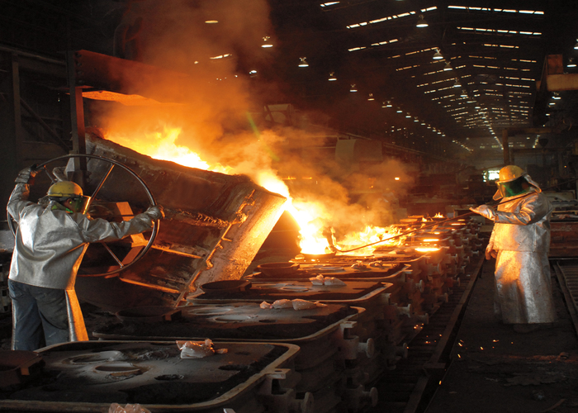
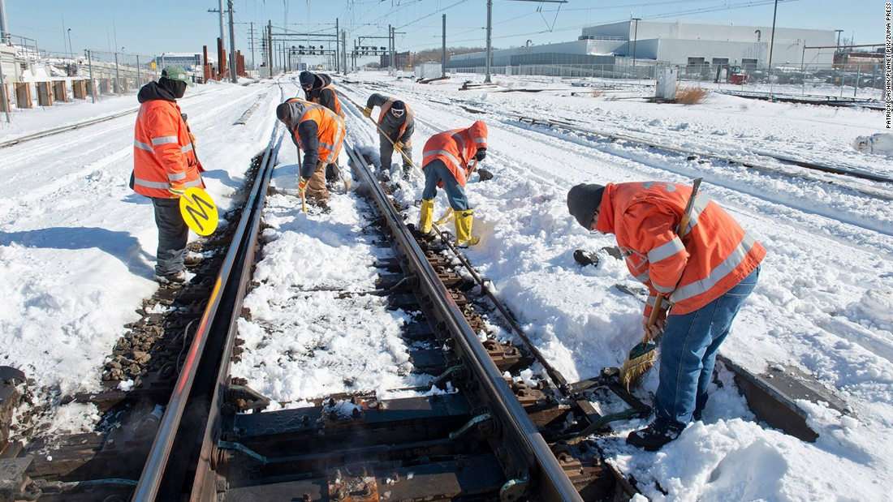
FAKTOR IKLIM KERJA FISIK
Situasi alam memberikan pengaruh terhadap lingkungan kerja fisik di suatu tempat. Selain lingkungan kerja bersifat makro di suatu tempat baik terbuka maupun tertutup, juga sangat dipengaruhi oleh berbagai jenis proses produksi dan bentuk layanan pekerjaan sesuai dengan tujuan organisasi perusahaan atau disebut dengan iklim lingkungan kerja.

Slide 3
Temperatur (panas dan dingin)
Respons tubuh terhadap tekanan panas dan dingin di tempat kerja
Tubuh saat bekerja lebih baik jika memiliki suhu inti 37’C, mungkin dirasakan hangat tapi ini adalah suhu internal
( bukan suhu udara)
Suhu ini diperlukan organ vital untuk berfungsi secara normal. Selama hari-hari biasa, suhu tubuh berbeda sekitar 1’C, bergantung pada waktu hari tersebut, tingkat aktifitas fisik, dan bagaimana perasaan kita (reaksi emosional). Proses metabolisme tubuh menghasilkan jumlah yang tepat dari panas yang dibutuhkan ketika mencerna makanan dan ketika melakukan aktivitas fisik.

Slide 4
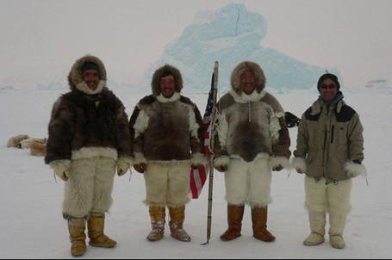
Temperatur (panas dan dingin)
Respons tubuh terhadap tekanan panas dan dingin di tempat kerja
Bekerja disuhu ekstrim, tubuh harus mampu beradaptasi. Sebagai upaya mempertahankan suhu tubuh yang konstan(internal), tubuh harus terus menjaga atau mendapatkan panas dilingkungan yang dingin dan kehilangan panas dilingkungan yang panas. Agar tubuh tetap bisa hangat dilingkungan dingin.

Slide 5
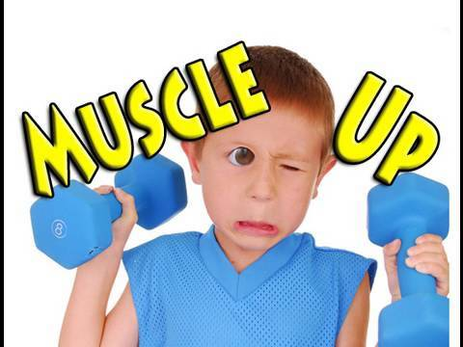
Temperatur (panas dan dingin)
Agar tubuh tetap bisa hangat dilingkungan dingin
Shiver otot bergerak membantu meningkatkan produksi panas.
Mengurangi aliran darah kekulit dan ekstremitas (tangan dan kaki) untuk mengurangi kehilangan panas dari permukaan.

Slide 6
Temperatur (panas dan dingin)
Agar tubuh tetap bisa dingin dilingkungan panas
Berkeringat, keringat menguap mendinginkan suhu tubuh
Meningkatkan aliran darah ke kulit, untuk mempercepat hilangnya panas dari kulit terjadi jika udara diluar lbh dingin.

Slide 7
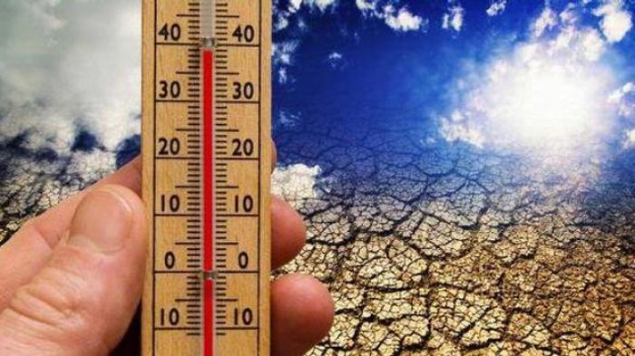
Temperatur (panas dan dingin)
Faktor yang mempengaruhi perasaan mengenai panas dan dingin
Suhu udara
Dapat diukur dengan termometer. Namun, dalam situasi dimana ada banyak radiasi panas, indikasi tidak selalu akurat tentang panas atau dingin yang dirasakan.

Slide 8
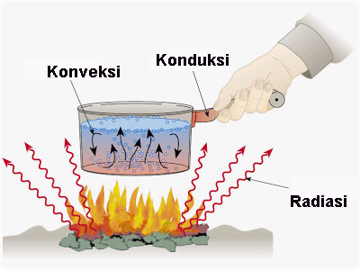
Temperatur (panas dan dingin)
Faktor yang mempengaruhi perasaan mengenai panas dan dingin
Sumber panas (radiasi)
Mencakup sinar matahari langsung, mesin yang menghasilkan panas, air panas, pemanas atau api terbuka, aspal panas, sumber-sumber ini dapat memancarkan panas keudara dan menambah jumlah panas.

Slide 9
Temperatur (panas dan dingin)
Faktor yang mempengaruhi perasaan mengenai panas dan dingin
Kelembaban relatif
Adalah tingkat kelembaban air di udara. Lebih hangat udara, lebih banyak uap air. Kelembaban yang tinggi membuat orang merasa lebih panas karena keringat tidak menguap dari kulit. Udara dingin dengan kelembaban relatif tinggi “ terasa” dingin dari pada udara kering pada suhu yang sama

Slide 10
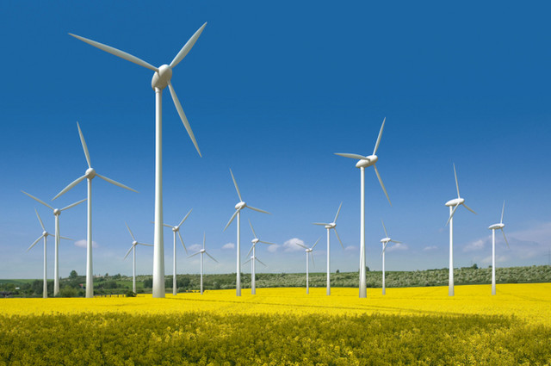
Temperatur (panas dan dingin)
Faktor yang mempengaruhi perasaan mengenai panas dan dingin
Udara yang bergerak (kecepatan)
Biasanya mendingiinkan seseorang, pendinginan ini memberikan bantuan dalam lingkungan yang panas selama udara bergerak lebih dingin dari orang tersebut. Dalam situasi dingin, gerakan udara dapat membuat angin menjadi lebih dingin.

Slide 11
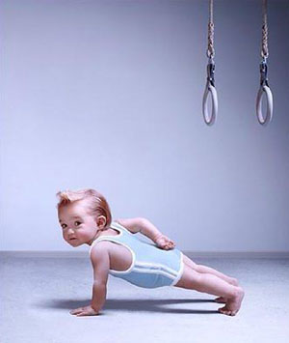
Temperatur (panas dan dingin)
Faktor yang mempengaruhi perasaan mengenai panas dan dingin
Tenaga fisik
Bergerak saat bekerja menghasilkan panas. Ketika bekerja dengan suhu yang panas akan lebih meningkatkan tekanan udara dan suhu dalam tubuh lebih panas.

Slide 12
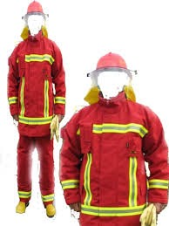
Temperatur (panas dan dingin)
Faktor yang mempengaruhi perasaan mengenai panas dan dingin
Pakaian
Akan dapat membantu agar tetap hangat, namun ketika kabut, hujan atau berkeringat yang cukup berat untuk membuat pakaian menjadi basah, dan merasa dingin, maka pakaian basah akan kehilangan sifat isolasi.

Slide 13
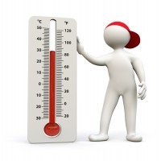
Temperatur (panas dan dingin)
Faktor yang mempengaruhi perasaan mengenai panas dan dingin
Hubungan antara temperatur, kelembaban (relatif humidity), kecepatan angin (air velocity), dan arah gerakan udara (air motion) merupakan prinsip dasar yang harus dijadikan acuan untuk memperoleh suatu kondisi yang nyaman.

Slide 14
Temperatur (panas dan dingin)
Faktor yang mempengaruhi perasaan mengenai panas dan dingin
Panas yang diterima oleh tubuh manusia tidak hanya disebabkan oleh perpindahan semata-mata, melainkan terdapat faktor non-iklim, seperti panas metabolisme, pakaian kerja, dan tingkat aklimatisasi.
Hal ini dapat disebut dengan heat strees
(TEKANAN PANAS).
Dampak dari beban panas yang diterima oleh tubuih, disebut dengan head strain (REGANGAN PANAS)

Slide 15
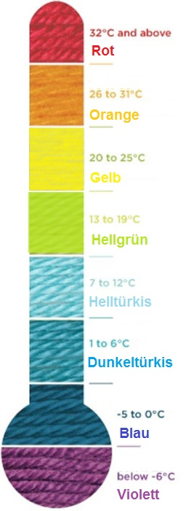
Temperatur (panas dan dingin)
PANAS DALAM LINGKUNGAN KERJA
SUHU UDARA
KELEMBABAN UDARA
KECEPATAN GERAKAN UDARA
PANAS RADIASI

Slide 16
Temperatur (panas dan dingin)
SUHU TINGGI+ KELEMBABAN TINGGI+KERJA FISIK=TEKANAN PANAS
Beberapa variabel yang mempengaruhi tekanan dan regangan panas yang semestinya distandarisasi, antara lain suhu kering, suhu basa, dan kelembaban, serta kecepatan angin dan radiasi dalam suatu lingkungan kerja.

Slide 17
Kondisi panas pada Temperatur ‘C dan ‘ F
Kondisi Panas
37’C (98,6’F) | Suhu tubuh normal (36-37,5’C/96,8-99,5’F)
38’C (100,4’F) | Berkeringat dan sangat tidak nyaman, sedikit lapar.
39’C (102,2’F) | Berkeringat, kulit merah dan basah, nafas dan jantung berdenyut kencang, kelelahan, merangsang kambuhnya epilepsy.
40’C (104’F) | Pingsan, dehidrasi, lemah, sakit kepala, muntah, pening dan berkeringat.
41’C (105,8’F) | Keadaan gawat, pingsan, pening, bingung, sakit kepala, halusinasi, sesak nafas, mengantuk, mata kabur, jantung berdebar.
42’C (107,6’F) | Pucat, kulit memerah dan basah, koma, mata gelap, muntah dan gangguan hebat, tekanan darah tinggi/rendah, jantung berdenyut hebat.
44’C (111,2’F) | Hampir dipastikan meninggal, namun ada beberapa pasien yang mampu bertahan diatas 46’C (114,8’F)
Canadian centre for occupational health and safety

Slide 18
Temperatur (panas dan dingin)
Jika kondisi lingkungan memiliki temperatur >34’C, dimungkinkan adanya radiasi lingkungan yang memberikan pengaruh terhadap tubuh pekerja. Terjadi 3 tahap yang timbul jika terpapar dengan suhu tinggi yang ekstrim. Tahapan ini dapar dimulai dari tahapan yang paling ringan, lalu berlanjut ke tingkat sedang, dan jika dibiarkan dapat mencapai tingkatan yang paling berat dan berpotensi untuk menimbulkan kematian

Slide 19
Temperatur (panas dan dingin)
Dehidrasi
Dehidrasi adalah penguapan yang berlebihan yang akan mengurangi volume darah dan pada tingkat awal aliran darah akan menurun dan otak akan kekurangan oksigen.
Heat rash
Gejala ini bias berupa lecet terus menerus dan panas disertai gatal yang menyengat.
Heat Fatique
Gangguan pada kemampuan motorik dalam kondisi panas. Gerakan tubuh menjadi lambat, kurang waspada terhadap tugas.

Slide 20
Temperatur (panas dan dingin)
Head cramps.
Gejalanya adalah kram otot yang amat menyakitkan. Biasanya terjadi pada otot tangan atau kaki.
Tingkatan berikutnya yang lebih berat dikenal dengan istilah Heat exhaustion. Gejalanya adalah kulit yang dingin, lembab atau memerah, sakit kepala, mual, pusing, lemas dan lelah. Jika heat exhaustion tidak segera ditangani, maka dapat berlanjut ketingkat yang lebih berat.
Heat stroke. Gejalanya antara lain kulit yang panas, memerah, dan tidak berkeringat (kering), penurunan kesadaran, denyut nadi yang cepat dan lemah, pernafasan yang cepat dan dalam.

Slide 21
Kondisi dingin pada Temperatur ‘C dan ‘ F
Kondisi Dingin
37’C (98,6’F) | Suhu tubuh normal (36-37,5’C/96,8-99,5’F)
36’C (96,8’F) | Tubuh menggigil ringan sampai sedang
35’C (95,0’F) | Hipotermia suhu <35’C (95,0’F ) menggigil kuat, kulit menjadi biru/keabuan, jantung berdetup.
34’C (93,2’F) | Tubuh menggigil kuat, jari kaku, kebiruan dan bingung terjadi perubahan perilaku.
33’C (91,4’F) | Pikiran bingung, mengantuk, depresi, berhenti menggigil, denyut jantung lemah, nafas pendek, dan tidak mampu merespons rangsangan.
32’C (89,6’F) | Halusinasi, gangguan hebat, sangat bingung, tidur yang dalam dan menuju koma, detak jantung rendah, tidak menggigil.
31’C (87,8’F) | Comatose, tidak sadar, tidak memiliki reflex, jantung sangat lemah, terjadi gangguan irama jantung serius.
28’C (82,4’F) | Jantung berhenti berdetak menuju kematian.
24’C-26’C ( 757,2’f-78,8’F) | Terjadi kematian, tetapi terdapat beberapa pasien yang mampu bertahan hidup dibawah 24’-26’C (78,8’F)
Canadian centre for occupational health and safety

Slide 22
Temperatur (panas dan dingin)
Pengaruh suhu dingin dapat mengurangi efisiensi dengan keluhan kaku atau kurangnya koordinasi otot.
Sedangkan pengaruh suhu ruangan sangat rendah terhadap kesehatan dapat mengakibatkan penyakit yang terkenal yang disebut dengan chilblains, trench foot dan frostbite.
Pencegahan terhadap gangguan kesehatan akibat iklim kerja suhu dingin dilakukan melalui seleksi pekerja yang “fit” dan penggunaan pakaian pelindung yang baik. Disamping itu, pemeriksaan kesehatan perlu juga dilakukan secara periodik. (Budiono, 2008)

Slide 23
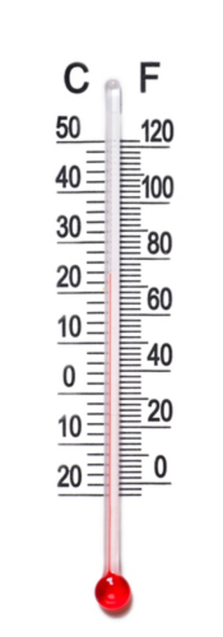
Faktor-faktor internal yang mempengaruhi suhu tubuh pekerja
Temperatur tubuh manusia
Suhu tubuh inti manusia bervariasi dari hari ke hari, dan dari waktu ke waktu, tetapi fluktuasi ini kecil, biasanya tidak lebih dari 1,0’C, orang yang homeothermic dan suhu tubuh diatur disekitar 37’C+1’C. Hal itu disebabkan oleh pusat termoregulasi dihipotalamus memainkan peran yang sangat aktif dalam menjaga suhu tubuh dalam batas normal.

Slide 24
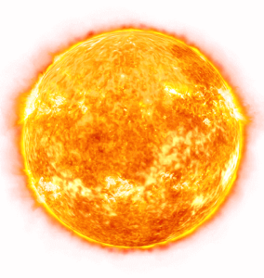
Faktor-faktor internal yang mempengaruhi suhu tubuh pekerja
Iklim tekanan panas
Merupakan meteorologi dari lingkungan kerja yang dapat disebabkan oleh gerakan angin, kelembaban, suhu udara, suhu radiasi dan sinar matahari. ( Budiono, 2008)

Slide 25
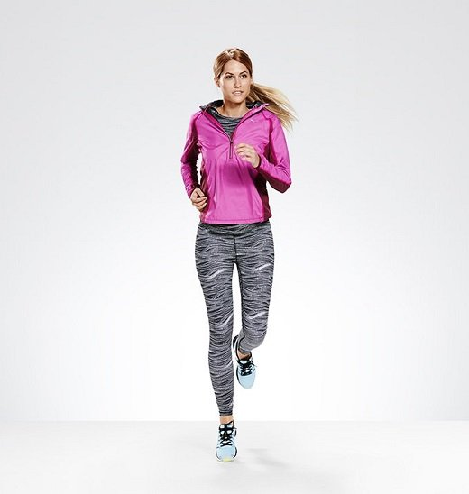
Faktor-faktor internal yang mempengaruhi suhu tubuh pekerja
Tekanan panas metabolik
Panas metabolik ditransfer oleh konveksi dari kerja otot ke aliran darah, dan dilanjutkan ke inti tubuh.
Tanpa mekanisme adaptif, bahkan olahraga ringan akan meningkatkan suhu tubuh 1’C setiap 5-6 menit. Aktivitas akan dibatasi tidak lebih dari 20-30 menit sebelum tekanan panas atau kelelahan hipertermia mengancap ketahanan tubuh.

Slide 26
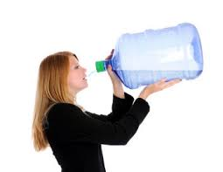
Pengendalian secara umum Iklim Kerja Tinggi
Pengandalian cairan
Aklimatisasi
Self determination
Pembatasan terhadap pajanan panas dimana tenaga kerja menghindari terhadap cuaca panas apabila ia sudah merasakan terpapar suhu panas secara berlebihan.

Slide 27
Pengendalian Iklim Kerja Tinggi
Diet
Makanan yang terlalu manis atau mengandung karbohidrat berlebihan tidak dianjurkan karena akan menahan cairan melalui ginjal atau keringat.
Gaya hidup dan status kesehatan
Pakaian kerja
Pakaian kerja untuk lingkungan tempat kerja panas sebaiknya dari bahan yang mudah menyerap keringat seperti : bahan yang terbuat dari katun, sehingga penguapan mudah terjadi.

Slide 28
Pengendalian secara khusus Iklim Kerja Tinggi
Teknis
Mengurangi beban kerja
Menurunkan suhu udara
(bila suhu udara di atas 104˚F (40˚C), tenaga kerja mendapat tambahan panas secara nyata dari udara. Bila suhu udara dibawah 90˚F (32˚C), maka ada pelepasan panas dari tubuh secara nyata. Suhu udara dapat diturunkan dengan memasang ventilasi dengan cara pengenceran dan pendinginan secara aktif).
Menurunkan kelembaban udara

Slide 29
Pengendalian secara khusus Iklim Kerja Tinggi
Teknis
Menurunkan kelembaban udara
(dengan menggunakan ruangan yang dingin akan menurunkan tekanan panas, hal ini disebabkan oleh karena suhu udara dan kelembaban udara yang lebih rendah, sehingga meningkatkan kecepatan penguapan dengan pendinginan).
Menurunkan kelembaban udara
(bila suhu globe lebih dari 109˚F (43˚C) panas radiasi merupakan sumber tekanan panas secara nyata. Sesunggunhnya lembaran logam atau permuakaan benda yang dapat digunakan sebagai perisai sangat banyak, untuk mengetahui daftar logam atau permuakaan benda yang padat digunakan sebagai perisai.

Slide 30
Pengendalian secara khusus Iklim Kerja Tinggi
Teknis
Pengendalian secara administrative adalah perubahan cara kerja yang dilakukan dalam upaya untuk membatasi resiko pemajanan.
Perlindungan perorangan adalah suatu cara pengendalian yang dilaksanakan perorangan(setiap pekerja).

Slide 31
Kebutuhan Kalori Per Jam Menurut Jenis Aktivitas
No. | Jenis Aktivitas | Kilo kalori/jam/kg Berat badan
1 | Tidur | 0,98
2 | Duduk dalam keadaan istirahat | 1,43
3 | Membaca dengan intonasi keras | 1,50
4 | Berdiri dalam keadaan tenang | 1,50
5 | Menjahit dengan tangan | 1,59
6 | Berdiri dengan konsentrasi terhadap sesuatu objeK | 1,63
7 | Berpakaian | 1,69
8 | Menyanyi | 1,74
9 | Menjahit dengan mesin | 1,93
10 | Mengetik | 2,00
 | Jenis Aktivitas | Kilo kalori/jam/kg
11 | Menyetrika (berat setrika ± 2,5 kg) | 2,06
12 | Mencuci peralatan dapur | 2,06
13 | Menyapu lantai dengan kecepatan ± 38 kali per menit | 2,41
14 | Menjilid buku | 2,43
15 | Pelatihan ringan (light exercise) | 2,43
16 | Jalan ringan dengan kecepatan ± 3,9 km/jam | 2,86
17 | Pekerjaan kayu, logam dan pengecatan dalam industri | 3,43
18 | Pelatihan sedang (moderate exercise) | 4,14
19 | Jalan agak cepat dengan kecepatan ± 5,6 | 4,28

Slide 32
Kebutuhan Kalori Per Jam Menurut Jenis Aktivitas
No | Jenis aktifitas | kilo kalori/jam/kg BB
20 | Jalan turun tangga | 5,20
21 | Pekerjaan tukang batu | 5,71
22 | Pelatihan berat (heavy exercise) | 6,43
23 | Penggergajian kayu secara manual | 6,86
24 | Berenang | 7,14
25 | Lari dengan kecepatan ± 8 km/jam | 8,14
26 | Pelatihansangat berat (very heavy exercise) | 8,57
27 | Berjalan sangat cepat dengan kecepatan ± 8 km/jam | 9,28
28 | Jalan naik tangga | 15,80

Slide 33
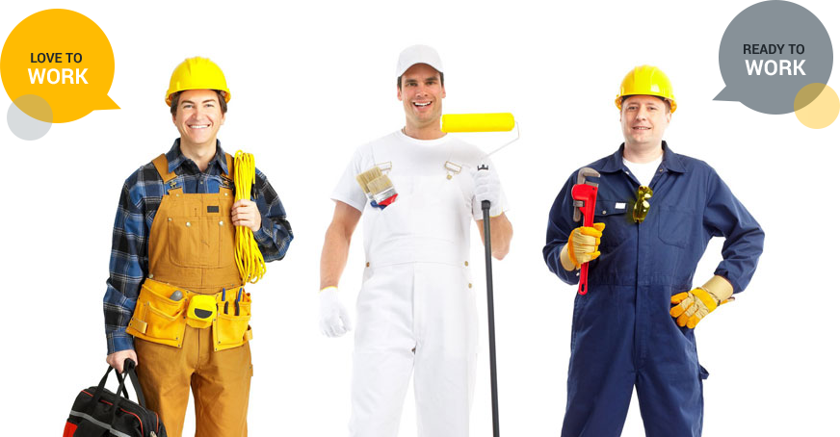
TERIMAKASIH

